Slide 1


Atelier régional de partage d’expériences sur la mise en œuvre de l’Assurance maladie en Afrique de l’Ouest francophone
(Du 25 au 29 novembre 2019)
:
Présentation Equipe du Sénégal:
Expérience pilote sur l’intégration de la gratuité des soins pour les enfants de moins de cinq ans dans les mutuelles de santé

Slide 2
PLAN
1- Rappel du contexte et présentation du projet
2- Paramètres de prise en charge médicale
3- Etat d’avancement du processus
4- Difficultés

Slide 3
Contexte et justification
Les procédures administratives et financières en vigueur dans le cadre de la mise en œuvre de cette initiative de gratuité sont basées sur un mode de paiement par remboursement des prestations fournies aux patients.
Difficultés pour attester l’effectivité des prestations et souvent on facture à l’Agence de la CMU des paquets de soins vides.
Par ailleurs, les politiques de gratuité rendent difficile le développement de la stratégie mutualiste car les potentiels adhérents sont déjà pris en charge par l’assistance médicale.

Slide 4
Rappel sur les paramètres de gestion de l’initiative
Niveau poste de santé :
Forfait: Consultation, médicaments disponibles au niveau de la pharmacie IB de la structure et la vaccination, avec un remboursement de 1400 FCFA
Niveau centre de santé :
Forfait: Consultation, médicaments disponibles au niveau de la pharmacie IB de la structure, vaccination et hospitalisation, avec un remboursement de 4500 FCFA
Niveau Hôpital :
Forfait: Consultation en urgences et des cas référés, avec un remboursement de 2000 F CFA

Slide 5
Présentation du projet
Le projet pilote « Prise en charge financière des soins de santé des enfants âgés de moins de cinq (5) ans à travers le système d’assurance maladie à base communautaire (CMU) » intervient dans le département de Kaffrine (Région Kaffrine) dans le centre du pays.
Le projet va permettre aux enfants âgés de moins de cinq (5) ans d’avoir un accès aux paquets de bénéfices offerts par les organisations mutualistes dans le cadre de la CMU à tous les niveaux de la pyramide sanitaire (PS, CS et EPS).

Slide 6
Objectifs du projet pilote
OBJECTIFS SPÉCIFIQUES:
Transférer la gestion de la prise en charge financière de la gratuité des soins de santé des enfants âgés de moins de cinq (5) ans aux mutuelles de santé ;
Renforcer le ciblage, le contrôle et la qualité de la prise en charge des soins des enfants âgés de moins de cinq (5) ans ;
Elargir le paquet de services offert aux enfants de moins de cinq (5) ans ;
Renforcer la viabilité financière des organisations mutualistes.
OBJECTIF GÉNÉRAL DU PROJET:
L’objectif général de ce projet est d’assurer la couverture du risque maladie des enfants âgés de moins cinq (5) ans, résidant dans le Département de Kaffrine à travers l’assurance maladie communautaire dans le cadre de la Couverture Maladie Universelle.

Slide 7
Paramètres de cotisation et de prise en charge médicale
Sept mille (7 000) franc CFA représentant la cotisation annuelle dont 3 500 F CFA versé à la mutuelle pour la prise en charge du paquet de base et 3 500 à l’union départementale pour la prise en charge du paquet complémentaire.
Les enfants âgés de moins de cinq ans sont directement affiliés aux mutuelles de santé et sont entièrement pris en charge selon le panier de soins actuel des mutuelles.
PEC gratuite niveau poste et centre de santé sauf les services d’aide au diagnostic (ticket modérateur de 20%).
Ticket modérateur de 20% aussi, au niveau du paquet complémentaire (hôpital).

Slide 8
Etat d’avancement du processus
Elaboration d’un manuel de procédures de gestion;
Elaboration de la fiche technique de recensement des enfants de moins de 5 ans du Département de Kaffrine et d’une fiche d’affiliation et conception de cartes spécifiques;
Enquête et recensement exhaustif avec la participation de 57 enquêteurs et 10 superviseurs pendant une semaine), sous la supervision des services régionaux de la CMU et de l’ANSD;
Partage des comptes bancaires des mutuelles avec la BM, suivi du décaissement, conformément au manuel de procédures;
Enrôlement des enfants dans les mutuelles de santé, en cours, depuis début novembre;
Campagne de communication pour une meilleure appropriation de l’initiative par les populations.

Slide 9
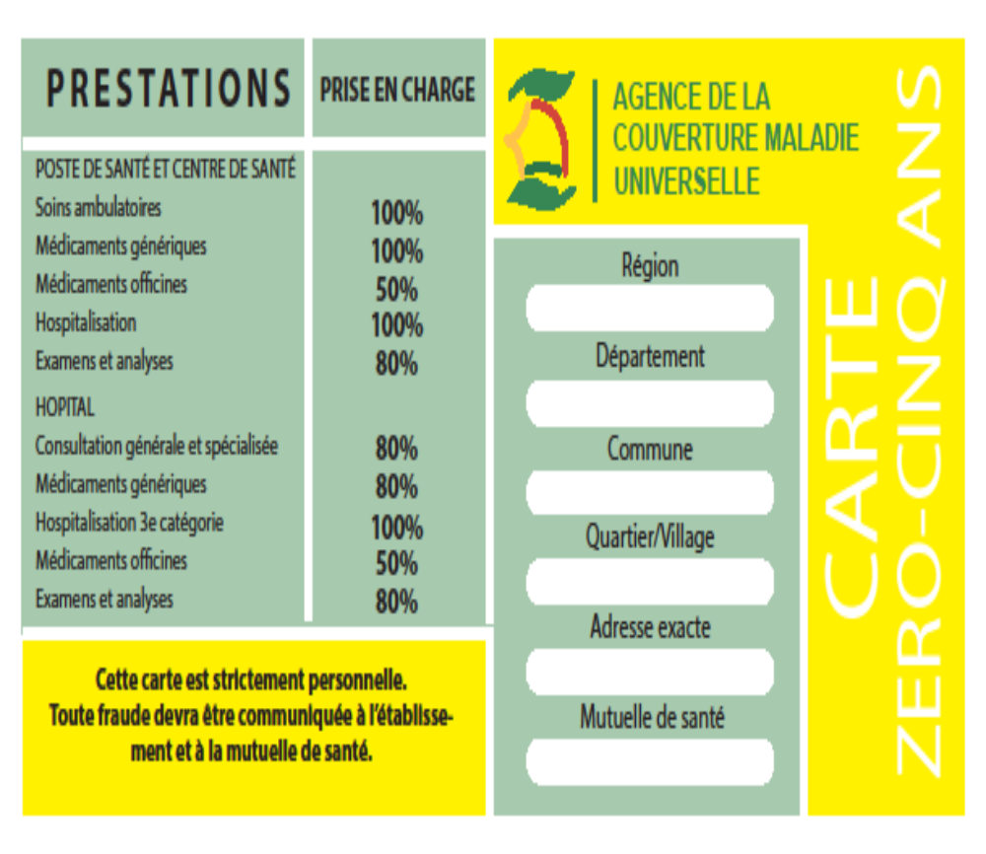
CARTE SPECIFIQUE CMU POUR LES ENFANTS AGES DE MOINS DE CINQ (05) ANS

Slide 10
Répartition des enfants par mutuelles de santé
Département | Nom de la mutuelle | Nombre d'enfants âgés de moins de 5 ans (A)
Kaffrine | Mutuelle de santé "Bokk faj" de Kathiotte | 6 360
 | Mutuelle de santé "Oyofal Paj" de Gniby | 3 633
 | Mutuelle de santé "Book Wer" de Médinatou Salam 2 | 3 298
 | Mutuelle de santé "Book Saku Wer" de Kahi | 3 101
 | Mutuelle de santé "Japandal Paj" de Nganda | 1 643
 | Mutuelle de santé "Japalante Faju" de Boulel | 3 196
 | Mutuelle de santé "Jappal Ma Jap" de Diokoul Mbelbouck | 4 836
 | Mutuelle de santé "Ndoucoumane Weer Werle" de Kaffrine | 4 774
 | Mutuelle de santé "Dimbalanté Faju" de Diamagadio | 4 648
Total |  | 35 489

Slide 11
Acteurs de mise en œuvre du projet
ACTEURS DU PROJET | RÔLES ET MISSIONS
Agence de la CMU : Niveau central et le Service régional de Kaffrine ANSD | - Formulation du projet pilote - Coordination de la mise en œuvre, suivi et Contrôle - Confection d’outils d’enquête et participation au recensement
Ministère de la Santé et de l'Action sociale (MSAS) | - Appui à la disponibilité de l'offre de services à tous les niveaux de la pyramide sanitaire. - Appui à la coordination de la mise en œuvre.
Organisations mutualistes | - Enrôlement de la cible du projet pilote. - Communication et sensibilisation - Suivi et contrôle de l'effectivité des soins.
Partenaires Techniques et Financiers (PTF) | Financement du projet pilote et appui à la coordination.
Autorités administratives de la Région de Kaffrine | Coordination et suivi du projet
Collectivités Territoriales | Coordination et suivi
Acteurs communautaires (Bajenu gox, matrones, relais communautaires, etc.) | Appui à l’enrôlement et Communication et sensibilisation
Bénéficiaires directs et indirects du projet pilote | Appui à la coordination du projet. Communication et sensibilisation. Suivi et contrôle

Slide 12
Difficultés rencontrées
Accès difficile de certains villages frontaliers
La délimitation des communes n’est pas précise et possibilité d’enrôler des enfants hors district
Difficulté dans la détermination de l’âge révolu (absence extrait de naissance, carnet de santé)
Quelques difficultés logistiques pour effectuer le déplacement dans les villages

Slide 13

JE VOUS REMERCIE DE VOTRE AIMABLE ATTENTION!

